Slide 1
Todo debe ser editable, el fondo de papel reciclado, la foto/video verde, que ellos lo puedan mover y acomodar
donde quieran xfa.
Este comentario aplica para toda la presentación
Al león+ hacerle un Gif animado, como que está girando de vez en cuando

Slide 2
Reimaginamos la banca a una banca más sostenible con el ambiente
Generamos mas valor ambiental.
Nuestra país lo necesita.
Contaminación, desastres naturales, cambio climático, deforestación.
¿Qué hacemos?
Medimos nuestra huella para poder reducirla con proyectos y acciones concretas.
Impulsamos el financiamiento de proyectos ambientales.
Incentivamos la movilidad eléctrica y la economía circular.

Slide 3
Generamos mas valor ambiental.
Nuestra país lo necesita.
Contaminación, desastres naturales, cambio climático, deforestación.

Slide 4
¿Qué hacemos?

Slide 5
Medimos nuestra huella para poder reducirla con proyectos y acciones concretas.
Impulsamos el financiamiento de proyectos ambientales.
Incentivamos la movilidad eléctrica y la economía circular.

Slide 6
Poner íconos al lado de cada texto y algún tipo de Caja de un color que resalte la lectura
Comparación de la banca
convencional o nuestro
enfoque de proyectos
Analogías en
tema ambiental
Storytelling
ambiental

Slide 7
Ambiental:
Financiamientos verdes para casa, auto y empresas.
Social:
Remesas.

Slide 8
Aquí agregar 10 plantillas solo de fondos asociadas a la dimensión económica
Son:
- 6 diseñadas para “poca información”
- 4 diseñadas para más información

Slide 9
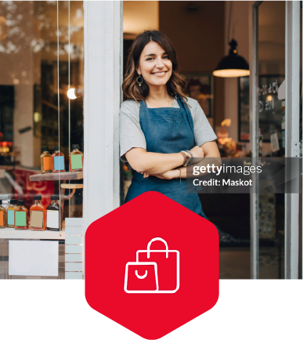
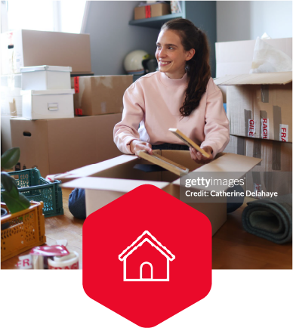
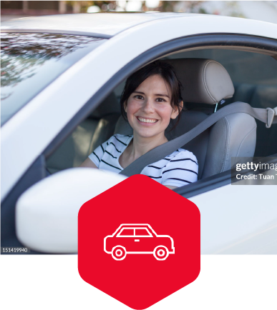
Valor económico
Mujeres BAC (desde sept 2022 – dic2023)
Meter un bloque rojo donde quede el titular para resaltarlo
Algo con un diseño bonito
Préstamo PYME
$16.2M
Medios de Pago
2,000
Casa BAC
$1.8M
Auto BAC
$700K

Slide 10
Valor social
Educación financiera:
+220,000
personas capacitadas (este dato es Honduras, desde el 2009 a la fecha) entre adultos, jóvenes y niños
+18,000
personas anualmente
+164,000
visitas en el sitio Finanzas Positivas (desde el 2022 a la fecha) con +900 contenidos
Meter un bloque rojo donde quede el titular para resaltarlo
Algo con un diseño bonito

Slide 11
Educación
financiera
Meter un bloque rojo donde quede el titular para resaltarlo
Algo con un diseño bonito
XXXX Alumnos
Alianza con el Bachillerato Técnico Profesional en Banca Finanzas desde el 2015
XXXX personas
Programa de Vinculación con UNITEC
+8,000 clientes
planilleros capacitados

Slide 12
Poner íconos al lado de cada texto y algún tipo de Caja de un color que resalte la lectura
+24,000 PYME capacitados
(este dato es Honduras, desde el 2009 a la fecha)
+2000 pyme capacitadas
anualmente

Slide 13
Programa de Mentorías
Mujeres BAC
Capacitación, mentoría, bancarización, planes de negocio
3 ganadoras
L300K en premios
Único banco miembro de la
Iniciativa de Paridad de Género
+2000 Mujeres capacitadas
Meter un bloque rojo donde quede el titular para resaltarlo
Algo con un diseño bonito
Eliminar los 1. 2. 3.Poner íconos al lado de cada texto y algún tipo de Caja de un color que resalte la lectura
Resaltar los L 300k de premios, lo de único banco y los +2000

Slide 14
Voluntariado (datos 2023)
Meter un bloque rojo donde quede el titular para resaltarlo
Algo con un diseño bonito
+800
colaboradores
+3,000
horas
11 proyectos
estratégicos (ambientales, educación financiera y mentorías a empresarias)

Slide 15
Aquí agregar 10 plantillas solo de fondos asociadas a la dimensión social
Son:
- 6 diseñadas para “poca información”
- 4 diseñadas para más información

Slide 16
35 Organizaciones
11 campañas
durante el 2023
Resaltar los números y siempre evitar poner datos tan cerca del piso, todo más arriba, donde los expositores que se mueven en el escenario no lo puedan tapar

Slide 17
Reto Yo me uno – Una voz por Honduras
Rediseño del sitio (podemos usar el video)
Lanzamiento Reto Yo me uno
20 Ongs participantes, 3 ganadoras
Anuncio de las finalistas (preparación de video)
Esta no debemos diseñarla, dejarla tal cual está, solo es que ellas están organizando el contenido)

Slide 18
Diversidad e Inclusión
XXX Cantidad de personas capacitadas
XXX Mujeres en puestos de liderazgo

Slide 19
Diversidad e Inclusión
XXX personas con discapacidad visual
XXX personas con discapacidad auditiva
XXX personas con discapacidad Física
XXX personas con discapacidad Cognitiva
Usar íconos y elementos rojos que hagan reslatar la cifras

Slide 20
Bienestar integral
XXXXXXXX de Inversión
XXXXXXX horas de capacitación
Programas de salud
Apoyo a la excelencia
Posibilidades

Slide 21
Aquí agregar 10 plantillas solo de fondos asociadas a la dimensión ambiental
Son:
- 6 diseñadas para “poca información”
- 4 diseñadas para más información

Slide 22
Valor Ambiental
Medición de huella ambiental en
90 edificios y agencias
XXXXXX Agua
XXXXXX Residuos
XXXXXX Carbono
Proyectos de reducción
Usar íconos y elementos rojos que hagan reslatar la cifras

Slide 23
Valor ambiental
Movilidad Sostenible
3 Cargadores (Choluteca, Tegucigalpa y SPS )
XXX Cargadores en la región
Financiamiento de vehículos eléctricos
Usar íconos y elementos rojos que hagan resaltar la cifras, en esta caeb colocar el mapa de centroamerica
resaltando el montón de puntos de location que hay ya con cargadores en toda la región,
Dejar los location editables, para que ellos puedan actualizarlos, moverlos, copiarlos etc

Slide 24
Valor ambiental
Tarjeta BIO
12 agencias a nivel nacional para recolección de tarjetas en desuso
Usar íconos de reciclaje, buzones tijeras cortando los plasticos y elementos rojos que hagan reslatar la cifras

Slide 25
Valor ambiental – Economía Circular
Transformación de material publicitario
Le damos una nueva vida convirtiéndolos en bolsas reutilizables
Usar íconos de reciclaje, nueva vida y elementos rojos que hagan reslatar la cifras

Slide 26
Valor ambiental
Hacer un diseño bonito para esto, que resalte el +Digitales sobre el -Residuos
+Digitales - residuos:
Billeteras digitales –
16% usuarios
XXXXX Comercios usando HIT
(verificar con CA el dato mas relevante que podemos usar)
Usar íconos de vida digital y elementos rojos que hagan reslatar la cifras

